Slide 1
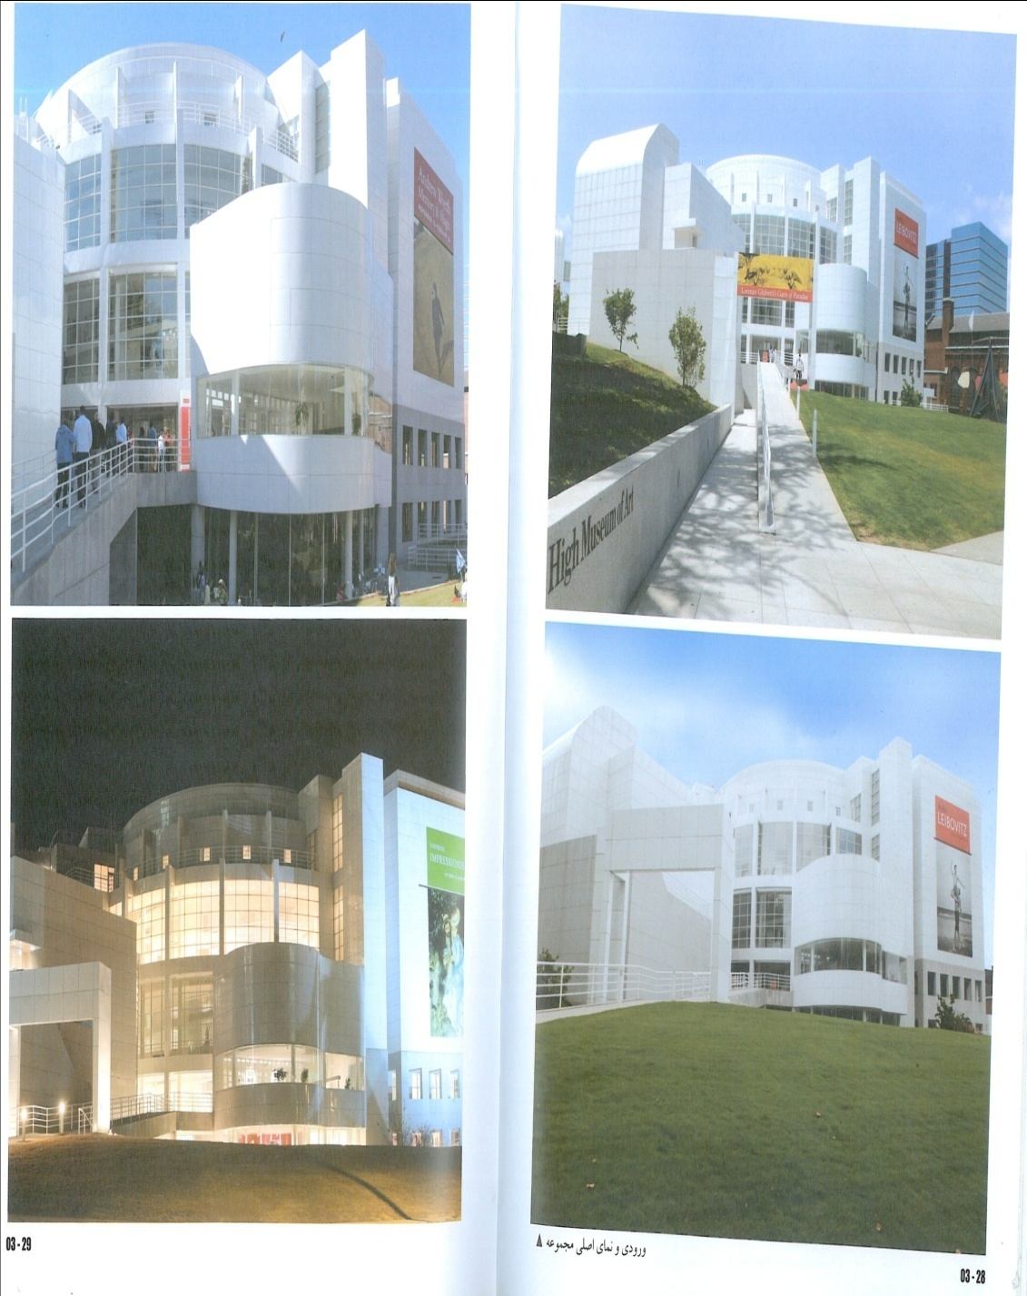
: عنوان موزه
موزه آکرو
پلیس
محل: یونان
معماران: ریچارد مایر

Slide 2
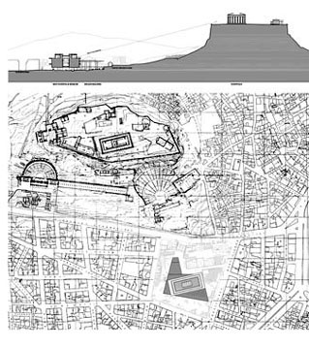
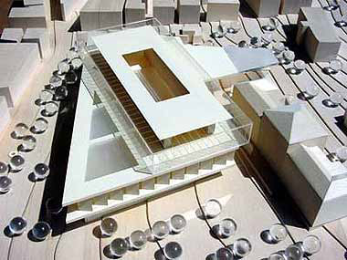
سایت :

Slide 3
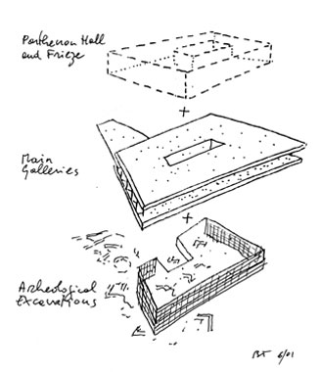
آنالیز فرم :

Slide 4
تاثیر اقلیم :
یونان درجنوب اروپا واقع شده و آب و هوای مدیترانه ای با زمستانهای معتدل و تابستانهای گرم و خشك از ویژگیهای این كشور است. عمده ترین فرآورده كشاورزی، زیتون است كه به خارج صادر می شود. دریاهایی كه یونان را احاطه كرده اند 70درصد ماهی مورد نیاز مردم را تأمین می كنند. 25 درصد مردم یونان درآتن كه مركز صنعتی محسوب می گردد سكونت دارند. توریسم در این كشور بسیار گسترش یافته و درآمد فراوانی را نصیب دولت می كند

Slide 5
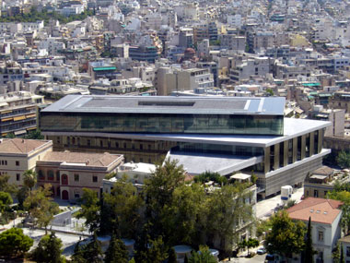
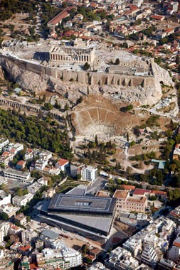
عناصر معماری :
استفاده از احجام سه گوش و تیز و چرخاندن احجام حول یک محور

Slide 6
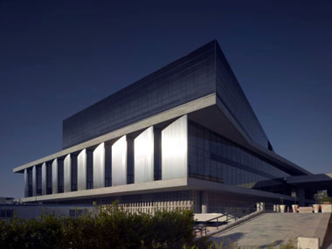
مصالح: دیوارهایی پوشیده شده با المینیوم براق استفاده زیاد از شیبشه

Slide 7
:هندسه

Slide 8
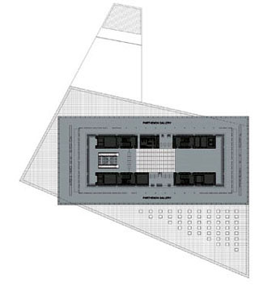
پلان برش نما :

Slide 10
کانسپت :
ایده از بال پرنده

Slide 11
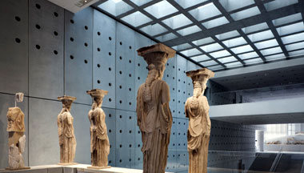
نور و سیر کولاسیون :

Slide 12
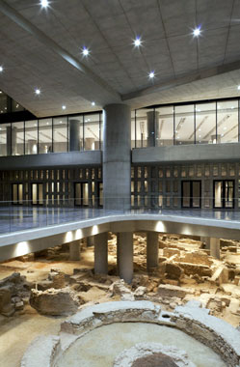
چیدمان داخلی :

